Slide 1
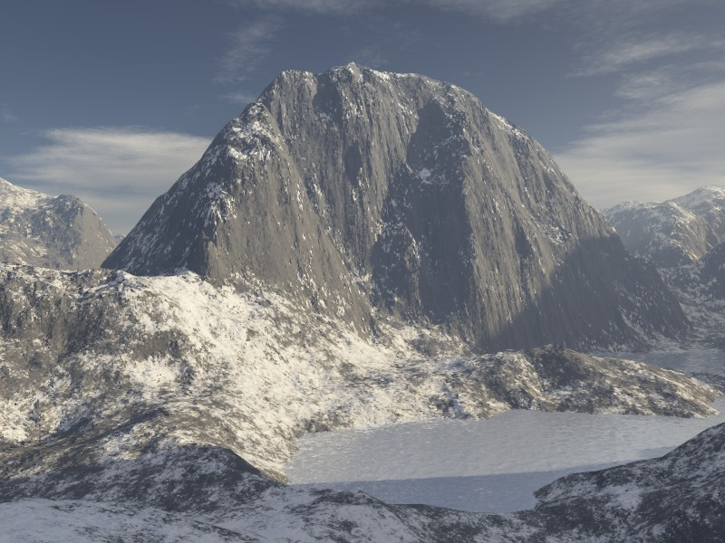
ROCHA ETERNA,
MEU JESUS,
QUERO EM TI
ME REFUGIAR!

Slide 2
O TEU SANGUE
LÁ NA CRUZ,
DERRAMADO
EM MEU LUGAR,

Slide 3
TRAZ AS BÊNÇÃOS
DO PERDÃO:
GOZO, PAZ
E SALVAÇÃO !

Slide 4
NÃO POR OBRAS
NEM PENAR,
PLENA PAZ
TEREI AQUI.

Slide 5
SÓ TU PODES
CONSOLAR,
HÁ PERDÃO
SOMENTE EM TI.

Slide 6
ROCHA ETERNA,
SÓ NA CRUZ
EU CONFIO,
OH! MEU JESUS !

Slide 7
QUANDO O DERRADEIRO OLHAR
A ESTE MUNDO
AQUI VOLVER,

Slide 8
E NO TRONO
EU TE ENCONTRAR,
TEU CHAMADO
A RESPONDER;

Slide 9
ROCHA ETERNA
ESPERO ALI
ABRIGAR-ME,
SALVO, EM TI!

